Slide 1
أهلا وسهلاً بالضيوف الكرام

Slide 2
بسم الله الرحمن الرحيم
صدق الله العظيم

Slide 3
رسالة ماجستير
استجابة الذرة الصفراء للتغذية الورقية
بالحديد والبورون
المشرف
أ. د/ وسام مالك داود
طالبة ماجستير
لقاء نزار عبد الحسين

Slide 4
المقدمة
المقدمة
المقدمة

Slide 5
تعود الذرة الصفراء Zea mays L . إلى العائلة النجيلية , إذ تحتل المرتبة الأولى في العالم من حيث المساحة المزروعة والإنتاج إذ تعد مصدرا للغذاء في العديد من دول العالم مثل افريقيا وأمريكا اللاتينية, وتستعمل حبوبها في صناعة البسكويت والحلويات. كما تدخل في انتاج الايثانول , والديزل الحيوي أو صناعة الزيت والدكسترين, كما تساهم في مجالات صناعية عديدة منها صناعة الإصباغ والورق والفلين تدخل الذرة بأنواعها المختلفة في تصنيع المشروبات الكحولية وغير الكحولية تحتوي حبوب الذرة الصفراء كمية من الزيت والبروتين والكاربوهيدرات بنسب مختلفة تبلغ حوالي 5 % و 10 % و 80 % على التوالي وتحوي على العديد من المعادن منها البوتاسيوم والفسفور وغيرها

Slide 6
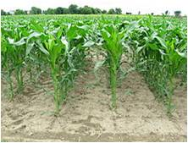
بالرغم من أن النباتات تحتاج إلى العناصر الصغرى بكميات قليلة نسبيا مقارنة مع احتياجاتها من العناصر الغذائية الرئيسة والثانوية, إلا أن أهمية توافر جميع هذه العناصر الغذائية النباتية لأي محصول بالكميات التي يحتاجها النبات ضروريا للحصول على أعلى حاصل من الناحية الكمية والنوعية, وأن نقص عنصر واحد أو أكثر من هذه العناصر سواء كان من العناصر الغذائية الرئيسة أو الصغرى لمحصول معين يصبح هو العامل المحدد لنمو وإنتاجية ذلك المحصول يعد كل من عنصري الحديد والبورون من العناصر الغذائية المهمة , فهما من المغذيات الصغرى التي تقوم بتنشيط عدد من الأنزيمات والهرمونات النباتية , فضلا عن دورهما في عمليات الأكسدة والاختزال, إذ يدخل الحديد في تكوين الكلوروفيل, , فضلا عن أهميته في عملية التمثيل الضوئي , وتكوين العديد من المركبات ومنها السايتوكرومات والفريدوكسين ذات الأهمية في عملية التمثيل الضوئي الذي يدفع إلى زيادة معدلات النمو كما أن له أهمية كبيرة في تكوين البروتين لإسهامه في اختزال النترات

Slide 7
أما البورون يؤدي دورا مهما في بناء جدار خلية ونقل السكريات, وانقسام الخلايا, واستطالة الجذور وتنظيم الهرمونات.كما يعمل البورون على زيادة مستوى الكاربوهيدرات المنتقلة إلى المناطق الفعالة من النمو خلال المرحلة التكاثرية للنباتات إن وجود هذه العناصر في ترب المنطقة الجافة وشبه الجافة بكميات كبيرة نسبيا تزيد عن حاجة النبات , ألا أن هذه الكميات غير جاهزة للامتصاص من قبل النباتات لظهورها على شكل مركبات غير ذائبة في محلول التربة بسبب ارتفاع أو انخفاض في درجات حرارة التربة والرطوبة العالية وpH و HCO₃ و CaCO₃ , لذلك تم اللجوء الى أضافتها بطريقة التغذية الورقية.

Slide 8
اهداف التجربة
Notes:
ووةمةةمةمم

Slide 9
لمعرفة استجابة الذرة الصفراء للتغذية الورقية بالحديد والبورون .

Slide 10
المواد وطرائق العمل
Notes:
ووةمةةمةمم

Slide 11
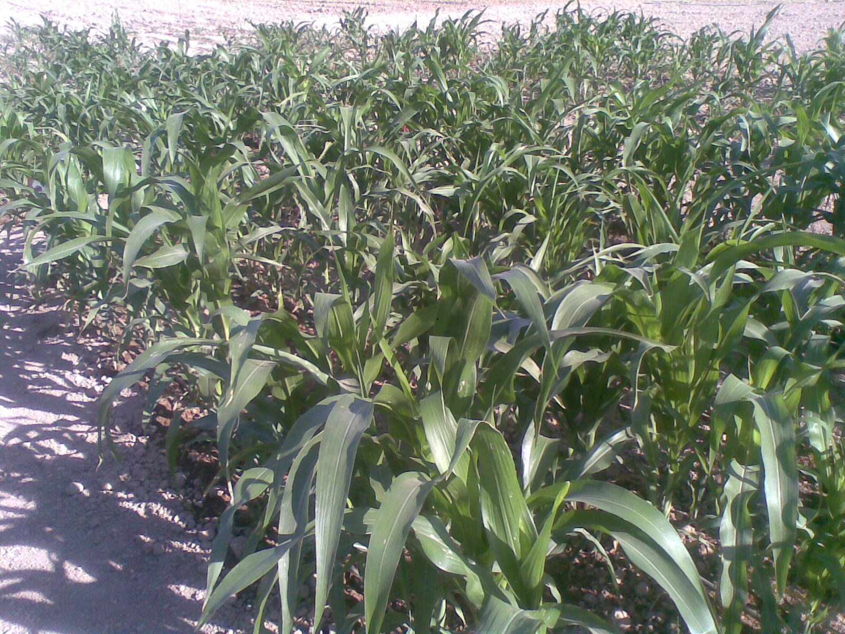
1 موقع التجربة
نفذت تجربة حقلية في مشتل بعقوبة التابع لمديرية زراعة ديالى خلال الموسم الخريف 2015 لمعرفة استجابة الذرة الصفراء للتغذية الورقية بالحديد والبورون بعد اخذ عينات عشوائية من مناطق مختلفة من الحقل وتحليل الصفات الفيزيائية والكيميائية للتربة .
-2: تصميم التجربة ومعاملاتها
نفذت الدراسة كتجربة عاملية وفقا لتصميم القطاعات العشوائية الكاملة R.C.B.D)) Randomized Complete Block Design وبثلاثة مكررات وتضمت معاملات الدراسة بدون الرش والرش بالماء مقطر والحديد بالتركيزين 2 ,1غم Feلتر⁻¹ بهئية كبريتات الحديد و البورون 2 و4 ملغم B لتر⁻¹بهئية حامض البوريك فبلغ عدد المعاملات 6 وبواقع 18 وحدة تجربة أضيفت المحاليل المغذية للحديد والبورون بعد أذابتها بالماء وحساب تركيز كل عنصر بطريقة التغذية الورقية على الجزء الخضري للنبات حتى البلل التام قبل غروب الشمس, لتلافي ارتفاع درجات الحرارة وبواقع رشتان خلال مرحلة النمو الخضري والتزهير

Slide 12
3 : تنفيذ التجربة
بعد اجراء العمليات الخاصة بتهيئه التربة ( حراثتها نتعيمها وتسويتها ) تم تسميد ارض التجربة بالأسمدة حسب التوصيات ونصبت منظومة الري بالتنقيط وذلك من خلال مد انبوب رئسي بقطر 30.5ملم موصل من المضخة الرئيسة المنصوبة على حوض ماء ثم ركبت انابيب فرعي عمودية على الانبوب الرئيس بقطر26ملم وكانت بواقع 3 أنابيب لكل معاملة ليمثل كل انبوب فرعي مكرر لهذه المعاملة , وكانت المسافة بين انبوب واخر 75 سم وبين منقطة واخرى 30 سم. زرعت بذور الذرة الصفراء يدويا ( صنف بحوث 106) والذي تم الحصول عليها من مديرية زراعة ديالى / قسم الانتاج النباتي بتاريخ 2015/ 7/ 12 في جور وبعمق 5سم على جانب واحد من انابيب التنقيط الفرعيه وبواقع ثلاث حبوب في كل جورة لضمان الحصول على نبات واحد على الاقل في كل جورة . وفي نفس اليوم تمت زراعة حبوب اخرى في اطباق من الفلين لترقيع الجور الفاشلة في الانبات تم الري في يوم الزراعة نفسه وبعد اسبوعين من الانبات , تم تخفيف النباتات في كل جوره . اذ ترك أقوى نباتين وبعد اسبوع اخر تم الإبقاء على أقوى نبات بالجوره , تمت مكافحة حشرة حفار ساق الذرة Sesamia cretica L. بمبيد الديازينون المحبب 10% بعد 20يوم من الزراعة كمكافحة وقائية وبعد 10 ايام من المكافحة الاولى تمت الثانية. اجريت عمليات ري المحصول بطريقة الري بالتنقيط

Slide 13
-4 الصفات المدروسة
:1 محتوى الحديد في الأوراق ملغم .كغم -1
:2محتوى الأوراق من العناصر الكبرى( (NPK
3 : دليل محتوى الكلوروفيل ( وحدة Spad )
4 : عدد الأوراق في النبات الواحد
5 :المساحة الورقية ( سم2)
: 6 ارتفاع النبات ( سم)
7:عدد العرانيص في النبات الواحد
8:عدد الصفوف في عرنوص-1
9:عدد الحبوب في الصف الواحد
: 10 وزن 100 حبة (غم)
: 11حاصل الحبوب في النبات الواحد ( غم)
:12النسبة المئوية للبروتين في الحبوب %
:13حاصل البروتين ( غم)
14:النسبة المئوية للزيت في الحبوب %
15: حاصل الزيت ( غم ).

Slide 14
5-التحليل الاحصائي
تم تحليل البيانات احصائيا بأستخدام برنامج .spss وقورنت المتوسطات
باستعمال اقل فرق معنوي عند مستوى5% .

Slide 15
النتائج والمناقشة

Slide 16
جدول ( (1تاثير رش الحديد والبورون على تركيز الحديد و NPK ودليل محتوى الكلوروفيل في الأوراق
المعاملات | تركيز الحديد في الأوراق ملغم. كغم ⁻¹ | النسبة المئوية للنتروجين في الأوراق | النسبة المئوية للفسفور في الأوراق | النسبة المئوية للبوتاسيوم في الأوراق | دليل محتوى الكلوروفيل spad
بدون الرش | 47.45 | 2.20 | 0.27 | 0.97 | 42.94
رش بالماء | 47.48 | 2.23 | 0.28 | 0.98 | 42.97
تركيز الحديد 1غم لتر⁻¹ | 84.85 | 3.03 | 0.39 | 1.41 | 54.65
تركيز الحديد 2غم. لتر⁻¹ | 99.43 | 3.13 | 0.35 | 1.38 | 48.20
تركيز البورون 2ملغم لتر⁻¹ | 36.75 | 2.55 | 0.31 | 1.76 | 50.66
تركيز البورون 4ملغم.لتر⁻¹ | 32.23 | 2.70 | 0.29 | 1.60 | 46.06
L.S.D P< 0.05 % | 1.285 | 1.372 | 0.053 | 0.140 | 2.644

Slide 17
جدول (2) تأثير رش الحديد والبورون في بعض صفات النمو الخضري للذرة الصفراء

Slide 18
جدول ( 3): تأثير رش الحديد والبورون في حاصل ومكونات حاصل الكمية
المعاملات | عدد العرانيص في النبات الواحد | عدد الصفوف في عرنوص ⁻¹ | عدد الحبوب في الصف الواحد | وزن 100حبة (غم) | حاصل الحبوب في النبات الواحد ( غم )
بدون الرش | 1.13 | 12.98 | 14.00 | 25.96 | 47.09
الرش بالماء | 1.25 | 13.30 | 14.30 | 26.45 | 49.73
تركيز الحديد 1غم . لتر⁻¹ | 1.40 | 16.59 | 20.96 | 33.73 | 67.15
تركيز الحديد 2غم . لتر⁻¹ | 1.50 | 14.33 | 17.22 | 28.71 | 71.32
تركيز البورون 2ملغم . لتر-¹ | 1.26 | 13.86 | 15.89 | 29.70 | 58.09
تركيز البورون 4 ملغم . لتر⁻¹ | 1.33 | 15.20 | 17.66 | 28.38 | 61.00
L.S.D p < 0.05 % | غ .م | 1.205 | 1.682 | 2.147 | 3.094

Slide 19
جدول ( 4) تاثير رش الحديد والبورون في بعض الصفات النوعية
المعاملات | النسبة المئوية للبروتين في الحبوب % | حاصل البروتين ( غم) | النسبة المئوية للزيت في الحبوب % | حاصل الزيت (غم)
بدون الرش | 9.23 | 1.03 | 5.16 | 2.43
الرش بالماء | 9.53 | 1.10 | 5.17 | 2.58
تركيز الحديد 1غم . لتر⁻¹ | 12.62 | 1.89 | 5.34 | 3.58
تركيز الحديد 2غم . لتر⁻¹ | 13.9 3 | 2.23 | 5.30 | 3.77
تركيز البورون 2ملغم . لتر-¹ | 10.26 | 1.47 | 5.95 | 3.36
تركيز البورون 4 ملغم . لتر⁻¹ | 11.49 | 1.64 | 5.04 | 3.07
L.S.D p < 0.05 | 1.359 | 0.069 | 0.171 | 0.588

Slide 20
الاستنتاجات
1 – إضافة الحديد بتركيز 1غم Fe لتر⁻¹ ادى الى زيادة معنوية في ارتفاع النبات ومساحة الورقية , عدد الأوراق في نبات , عدد الصفوف في العرنوص , وعدد الحبوب في الصف الواحد, , وزن 100حبة , النسبة المئوية للفسفور والبوتاسيوم في الأوراق , كمية للزيت في الحبوب و دليل تركيز الكلوروفيل في الأوراق . اما تركيز الحديد 2غم Fe.لتر⁻¹ فقد أعطى اعلى متوسط في النسبة المئوية النتروجين في الأوراق وكمية البروتين وحاصل البروتين في الحبوب تركيز الحديد في الأوراق وحاصل الحبوب وحاصل الزيت
2- أعطى تركيز البورون 4ملغم B.لتر⁻¹ اعلى متوسط في ارتفاع النبات ومساحة ورقة العلم وعدد الأوراق في نبات , عدد الصفوف في عرنوص , عدد الحبوب في الصف الواحد , النسبة المئوية للنتروجين في الأوراق والبروتين وحاصل البروتين في الحبوب وحاصل الحبوب اما باقي الصفات فقد أعطى تركيز 2ملغم B لتر⁻¹ اعلى متوسطات
3 - لا يوجد اي فرق معنوي بين متوسطات معاملات في الصفة عدد العرانيص في النبات وكذلك حال بالنسبة معاملة الرش بالماء ومعاملة المقارنة في جميع الصفات المدروسة .

Slide 21
المقترحات
-
1 - رش الحديد على الأجزاء الخضرية لنبات الذرة الصفراء بتركيز 1 غم Fe لتر⁻¹ في مرحلتي النمو الحضري والتزهير .
2 – رش نبات الذرة الصفراء البورون بتركيز 4 ملغم B لتر⁻¹ .
3- تطبيق نتائج هذه الدراسة على محاصيل أخرى مثلا الشعير و زهرة الشمس .

Slide 22
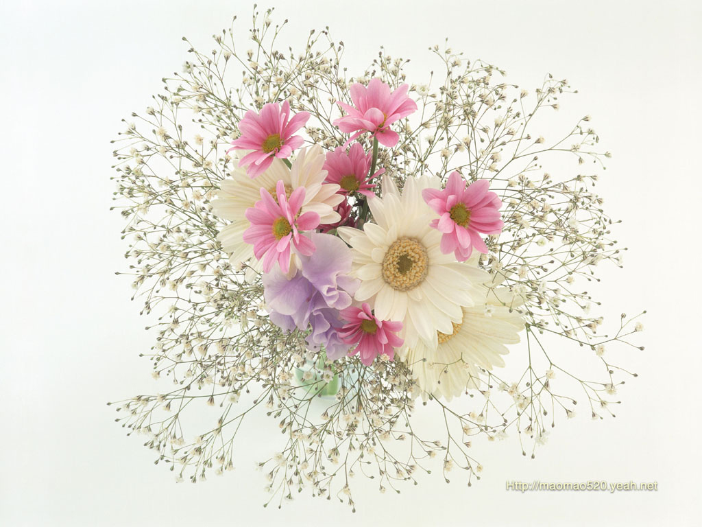
شكرا لاصغائكم

